Slide 1

Ročník: | VIII.
Vzdělávací oblast: | Člověk a příroda
Vzdělávací obor: | Přírodopis
Tematický okruh: | Biologie člověka
Téma: | Oběhová soustava - srdce
Jméno autora: | Bc. Kočovská Renata
Vytvořeno dne: | 15. 11. 2011
Metodický popis, (anotace): | Materiál slouží na podporu výuky tématu oběhová soustava . srdce
VY_32_INOVACE_04-13

Slide 2
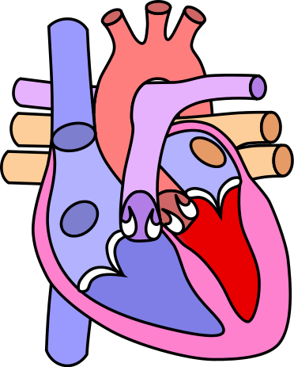
Oběhová soustava
- srdce

Slide 3
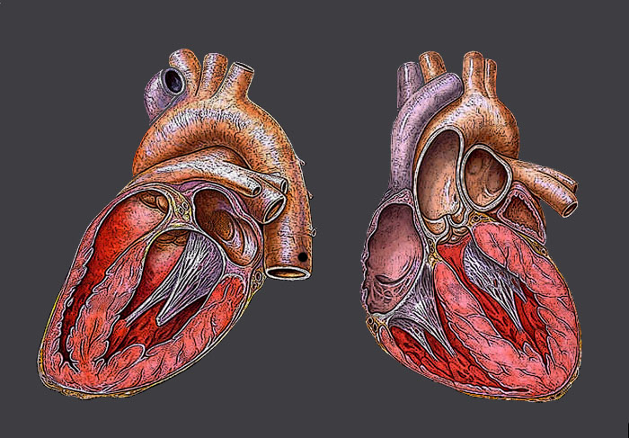
SRDCE
dutý sval
uložen na levé straně dutiny hrudní
uloženo ve vazivovém pouzdře OSRDEČNÍKU
Obr. 1

Slide 4
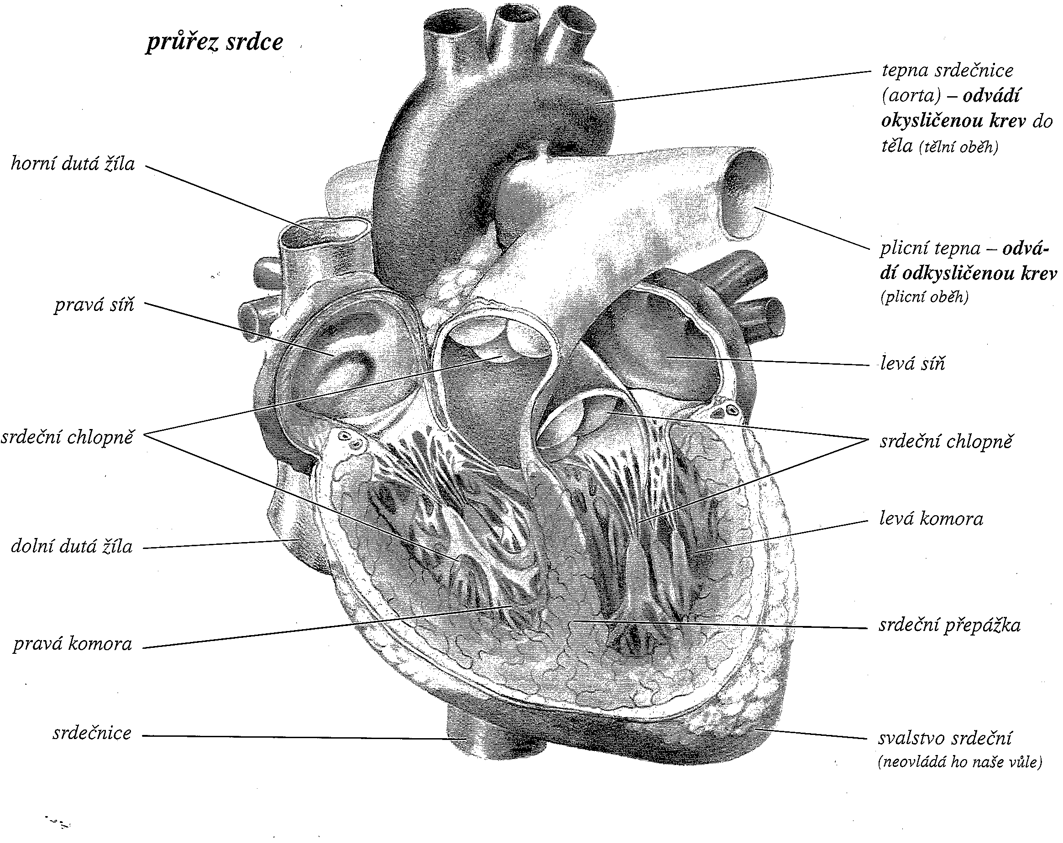
Stavba srdce:

Slide 5
Činnost srdce
pravidelná a rytmická činnost 67 – 72 stahů /min.
po stahu následuje uvolnění
stah = SYSTOLA
uvolnění = DIASTOLA
1 stah = vytlačení 80 cm³ krve do krevního oběhu
1 min. = přečerpání cca 5 l krve
srdeční cyklus

Slide 6
KREVNÍ OBĚH
DIASTOLA SÍNÍ – uvolnění
krev přitéká horní a dolní dutou žílou do PRAVÉ SÍNĚ – odkysličená
krev přitéká plicními žilami do LEVÉ SÍNĚ - okysličená

Slide 7
1.
horní a dolní dutá žíla
plicní žíly
levá síň
pravá síň

Slide 8
2. SYSTOLA SÍNÍ – stah
po naplnění síní dojde k vypuzení krve do komor
otevření cípatých chlopní

Slide 9
3. DIASTOLA KOMOR – uvolnění
4. SYSTOLA KOMOR - stah
vypuzení krve do krevního oběhu
z levé komory srdeční aortou do celého těla
= VELKÝ KREVNÍ OBĚH
z pravé komory plicní tepnou do plic dochází k okysličení = MALÝ KREVNÍ OBĚH

Slide 10
4.
aorta
plicní tepna
levá komora
pravá komora

Slide 11
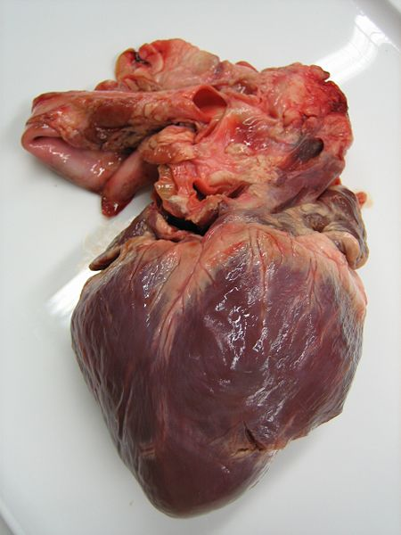
Vyšetření srdce
EKG
ECHO
SONO

Slide 12
Děkuji za pozornost

Slide 13
Použité zdroje a literatura:
Snímek 2, 7, 8, 10: [cit 2011-11-15]. Dostupný pod licencí Commons Wikimedia na WWW:
http://commons.wikimedia.org/wiki/File:Heart_normal.svg
Snímek 3: HEIKENWAELDER, Hugo. [cit 2011-11-15]. Dostupný pod licencí Commons Wikimedia na WWW:
http://commons.wikimedia.org/wiki/File:Heart.jpg
Snímek 11:POLLO:[cit 2011-11-15]. Dostupný pod licencí Commons Wikimedia na WWW:
http://commons.wikimedia.org/wiki/File:Pig%27s_heart.jpg
Snímek 4:
FRONĚK, Jiří. Lidské tělo-Poznávejme sami sebe č. 110-00-99. Praha Blug, 1999.
ISBN 80 – 85635 – 97 – 6. s. 37.
ČERNÍK, Vladimír. Přírodopis 3 Biologie člověka. 1. vyd. Praha: SPN, 1999.
SBN 80-85937-97-2. s. 36, 37.

